Slide 2
İLETİŞİM BECERİLERİ
ÖĞRENCİ SEMİNERİ
(LİSE)

Slide 3
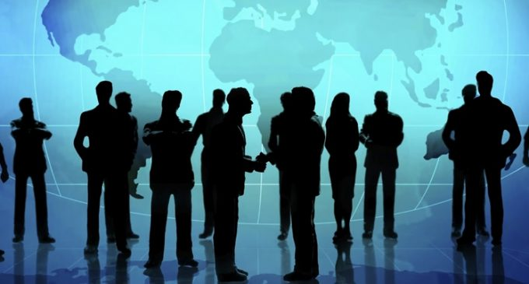
İletişim Nedir?
Birey veya bireylerin karşılıklı bilgi, duygu ve düşüncelerini paylaşma sürecidir.
En az iki insanı gerektiren dinamik bir süreçtir.
GÖNDERİCİ > MESAJ > ALICI

Slide 4
İletişim Ögeleri
İLETİŞİM
Kaynak
Mesaj
Kanal
Alıcı
Dönüt

Slide 5
İletişim Süreci
İletişim süreci iletmek istediği bir mesajı bulunan bir gönderici (kaynak) ile başlamaktadır. Gönderici iletmek istediği bu mesajı anlaşılır bir biçimde kodlayarak seçeceği bir kanal aracılığıyla alıcıya göndermektedir.
Alıcı mesaj kendine ulaştığında iletilen mesajın kodunu açmakta, mesajı algılamakta ve yorumlamaktadır. Mesaja karşı tepkisini kodlayarak bunu göndericiye geri bildirim (dönüt) olarak göndermektedir.

Slide 6
Gerçek bir iletişim içinde, konuşulanları anlama ve düşünülenleri söyleme vardır.
İLETİŞİMİN AMACI: ANLAŞILMAKTIR!

Slide 7
İletişimin Özellikleri
İletişimde ilk izlenim (başlangıç) önemlidir.
Bireylerden biri hazır değilse, iletişim sağlanamaz.
İletişim kişiye değil, kişiyle yapılır.
İletişimde sözcükler, eller, gözler, bakış, duruş gibi öğeler önemli rol oynar.

Slide 8
İletişim aynı zamanda,
Ne söyleyeceğimizi bilmek,
Bunu ne zaman söylemenin daha uygun olacağına ve nerede söylemenin doğru olduğuna karar vermek,
En iyi nasıl söyleneceğini düşünmek,
Akıcı bir dille ve karşımızdaki kişiyle göz kontağı kurarak konuşabilmektir.

Slide 9
İletişimin Bileşenleri
İnsanlar arası yüz yüze etkileşimde vücut dili, ses ve kelimeler olmak üzere başlıca üç önemli kısım vardır.
İletişimde kullanılan yolların %38’i ses tonu, %55’i beden dili, %7’si de kelimelerdir.

Slide 10
KİŞİ ÖZELLİKLERİ
KİŞİLER ARASI İLETİŞİMİ ETKİLEYEN TEMEL FAKTÖRLER
ALGI
DUYGU
KÜLTÜR
FİZİKSEL ÇEVRE

Slide 11
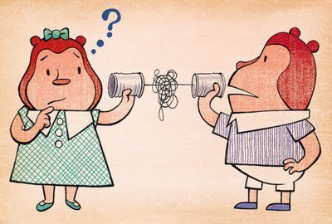
İletişim Engelleri
Kişiler arasında meydana gelen çatışmaların en sık görülen nedeni zayıf iletişimdir. İnsanlar gün içinde uyanık olduğu sürenin yaklaşık %70’ini iletişim kurarak (yazarak, okuyarak, konuşarak ve dinleyerek) geçirmekte olduklarından başarılı bir grup performansının önündeki en büyük engellerden biri “etkin iletişim eksikliği” dir.

Slide 12
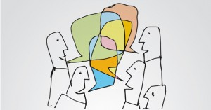
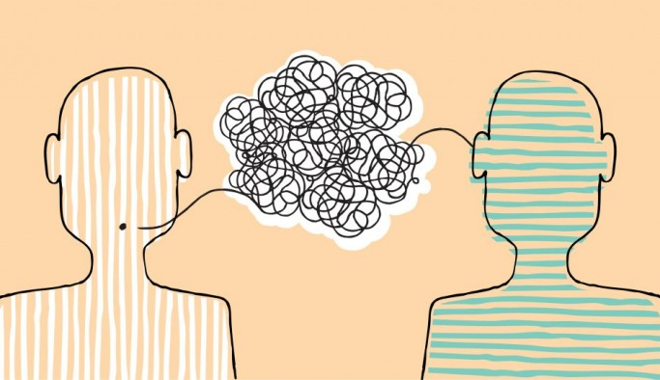
İletişim Engelleri
Filtreleme
Algıda seçicilik
Duygular
Kullanılan dil
Aşırı bilgi yüklemesi
Fiziksel faktörler
Kültürel faktörler
Mesaj verme şekli

Slide 13
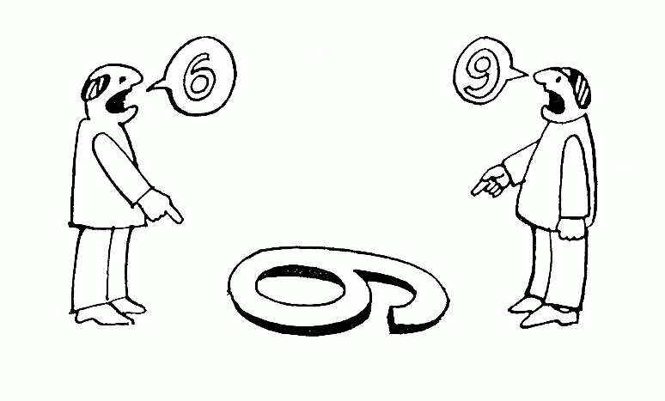
İletişimi Geliştirme Yöntemleri
İletişim engellerinin aşılması ve iletişimi geliştirmek öncelikle iletişime engel olan unsurların ortadan kaldırılması ile mümkün olmaktadır.

Slide 14
Etkin bir iletişimden söz edebilmek ve de iletişimi geliştirmek için gerekli olan önemli noktalar şu şekilde ifade edilebilir:
Uygun dil seçmek Açık ve doğru mesaj vermek Saygı duymak, güven vermek Göz teması sağlamak Beden diline dikkat etmek İki yönlü iletişim kurmak Geri bildirimde bulunmak Dinlemeyi öğrenmek Empati kurmak

Slide 15
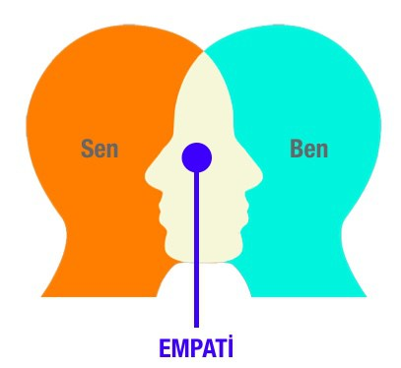
EMPATİ
Empati, karşımızdaki kişinin duygularının yoğunluğunu ve anlatımını algılama yeteneğidir. Bir kişinin kendisini karşısındaki kişinin yerine koyarak olaylara onun bakış açısıyla bakması, o kişinin duygularını ve düşüncelerini doğru olarak anlaması, hissetmesi ve bu durumu ona
iletmesi sürecidir.

Slide 16
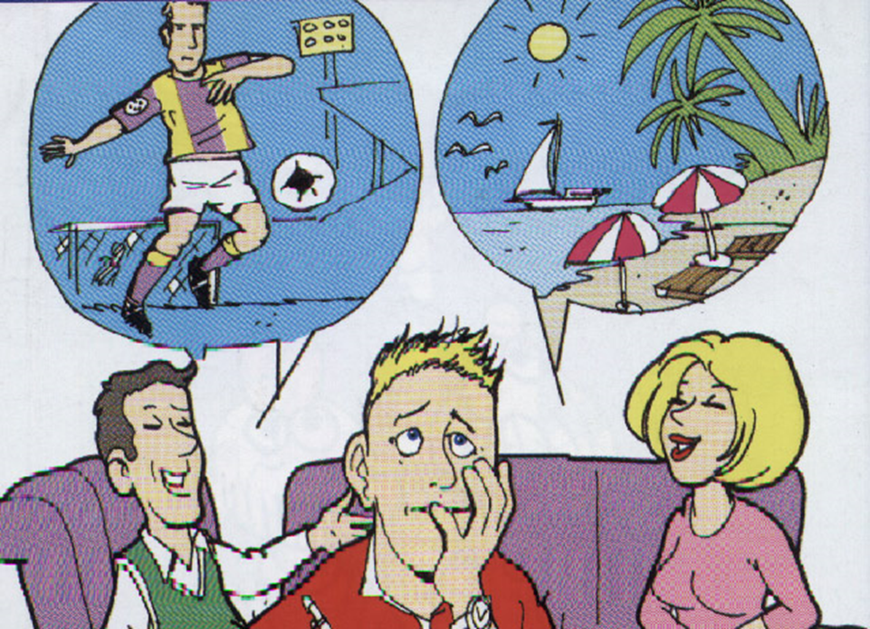
DİNLEME SANATI
“Doğuştan iyi dinleyici olanların sayısı azdır. İyi bir dinleyici olabilmek için bilinçli bir çabanın olması ve yeni beceriler öğrenilmeye çalışılması gerekir.” Doğan Cüceloğlu

Slide 17
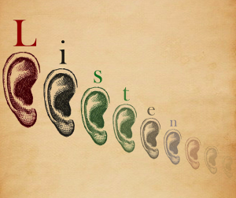
DİNLEME SANATI
Etkin dinleme, bir başkasına saygı gösterildiğini iletir ve sağlam bir ilişkinin kurulmasına yardımcı olur. Etkin dinleme, söylenilen içeriğin anlamının ve içinde bulunulan duygu durumunun bir bütün olarak kavranmaya çalışılmasının yanı sıra, bunun dinleyiciye sözel ve sözel olmayan mesajlarla iletilmesidir.

Slide 18
İYİ BİR DİNLEYİCİNİN ÖZELLİKLERİ
SÖZ KESMEZ.
YARGILAMAZ.
KARŞILIK VERMEDEN ÖNCE DÜŞÜNÜR.
YÜZÜ KONUŞANA DÖNÜKTÜR.
KONUŞANI İŞİTEBİLECEĞİ UZAKLIKTA DURUR.
SÖZEL OLMAYAN MESAJLARI GÖZLER.
NE DENİLDİĞİNE ODAKLANIR.
DİNLERKEN NE DİYECEĞİNİN PROVASINI YAPMAZ.
SON SÖZÜ SÖYLEME ÇABASINA GİRMEZ.

Slide 19
“Sen” yerine “Ben” mesajları kullanılmalıdır!

Slide 20
‘Ben dili’ bireyin olumsuz duygularını karşısındaki kişiye, onu suçlamadan, itham etmeden iletmesidir. Ben dilini kullanan kişi olumsuz duygularını, mesajı alana onu küçültmeksizin iletir. ‘Sen dili’ ise, bireyin olumsuz duygularını karşısındaki kişiye, onu suçlayarak
iletmesidir.

Slide 21
SEN DİLİ
Kişiliğe yöneliktir.
Çocuğa kendi ile ilgili bir şeyler söyler.
BEN DİLİ
Davranışa yöneliktir.
Çocuğa karşısındaki yetişkinle ilgili bir şeyler söyler.
Benlik saygısını zedeler.
Benlik saygısını olumlu etkiler.
Öfke ve nefret duyguları oluşturur.
Yardım isteği doğurur.
Atılgan insanlar yaratır.
Çekingen ya da saldırgan insanlar yaratır.

Slide 22
ETKİLİ SÖZSÜZ DAVRANIŞLAR | ETKİSİZ SÖZSÜZ DAVRANIŞLAR
ETKİLİ GÖZ TEMASI KURMAK | DOĞRUDAN YA DA BOŞ BOŞ BAKMAK
KONUŞAN KİŞİYE DÖNÜK VE EĞİK OLMAK | GÖZLERİ SIK SIK KAÇIRMAK
RAHAT VE AÇIK BİR BEDEN POZİSYONU | SORGULAYAN ŞEKİLDE BAKMAK
SESSİZLİĞE İZİN VERMEK | YAN DÖNEREK DİNLEMEK
BEDENSEL YAKINLIK OLUŞTURMAK | KOLLARI KAVUŞTURMAK

Slide 23
ETKİLİ SÖZSÜZ DAVRANIŞLAR | ETKİSİZ SÖZSÜZ DAVRANIŞLAR
JEST VE MİMİKLERİ ETKİLİ KULLANMAK | JEST VE MİMİKLERİ ÇOK SIK YA DA ÇOK SEYREK KULLANMAK
FİZİKSEL OLARAK EŞİT DÜZEYDE DURMAK | HAREKET HALİNDE OLMAK
SESİ ETKİLİ KULLANMAK | BİR NESNE İLE OYNAMAK
UYGUN ANLARDA GÜLÜMSEMEK | HİÇBİR BEDENSEL TEPKİ VERMEMEK
BAŞ HAREKETLERİNİ ETKİLİ KULLANMAK | BAŞ HAREKETLERİNİ ÇOK SIK KULLANMAK

Slide 24
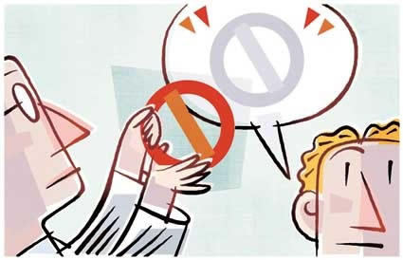
İNSAN KARŞISINDAKİ KİŞİDEN NE BEKLER?
İnsanları oldukları gibi kabul edin.
Seçim hakkı tanıyın. Baskı ve zorlamalardan kaçının.
Övgü ve onay beklediklerini unutmayın.
Özür dilemekten kaçınmayın.
Yardım edin ve yardım etmek için fırsat tanıyın.
İyi bir dinleyici olun.
Nazik olun.
Gelişmeye açık olun.
Kendinize özen gösterin.

Slide 25
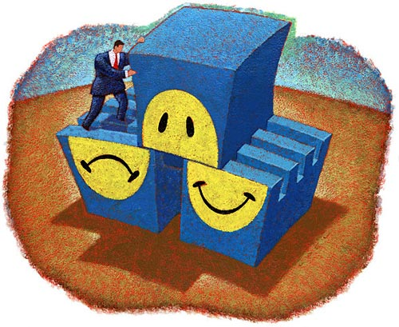
İNSAN KARŞISINDAKİ KİŞİDEN NE BEKLER?
Göz teması kurun.
Önem verdiğinizi ve anladığınızı hissettirin.
Dinleyin ve dostça yaklaşın.
Samimi ve açık sözlü olun.
Göründüğünüz gibi olun ve olduğunuz gibi görünün!
Pozitif tutum sergileyin.
Gülümseyin.
Benzerlikleri vurgulayın.

Slide 26
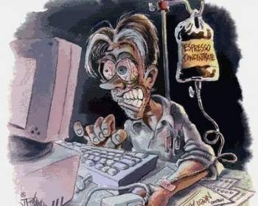
İNTERNETİN İLETİŞİMDEKİ YERİ

Slide 27
Bilgiye ulaşmada kolaylık
Haberleşme

Slide 28
Aile ile vakit geçirme
Yüz yüze iletişim
Verimli iş/okul hayatı
Zamanı etkili kullanma

Slide 29
Ne görüyorsunuz?

Slide 30
HERKES HAYATI KENDİ PENCERESİNDEN GÖRÜR…
“Aynı şeyi neden farklı gördüğünüzü anlamaya çalışmazsanız, bu kez birbirinizi yargılamaya başlarsınız.”
Zig ZIGLAR

Slide 31
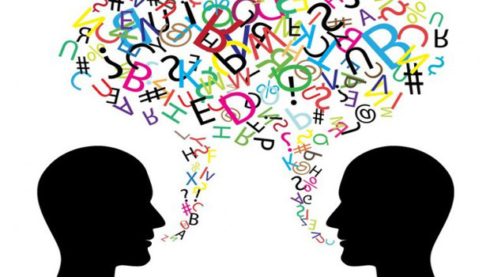
Düşüncelerinize dikkat edin, sözcüklere dönüşürler.
Sözcüklerinize dikkat edin, davranışlara dönüşürler.
Davranışlarınıza dikkat edin, alışkanlığa dönüşürler.
Alışkanlıklarınıza dikkat edin, kaderinize dönüşürler...

Slide 32
